Slide 1
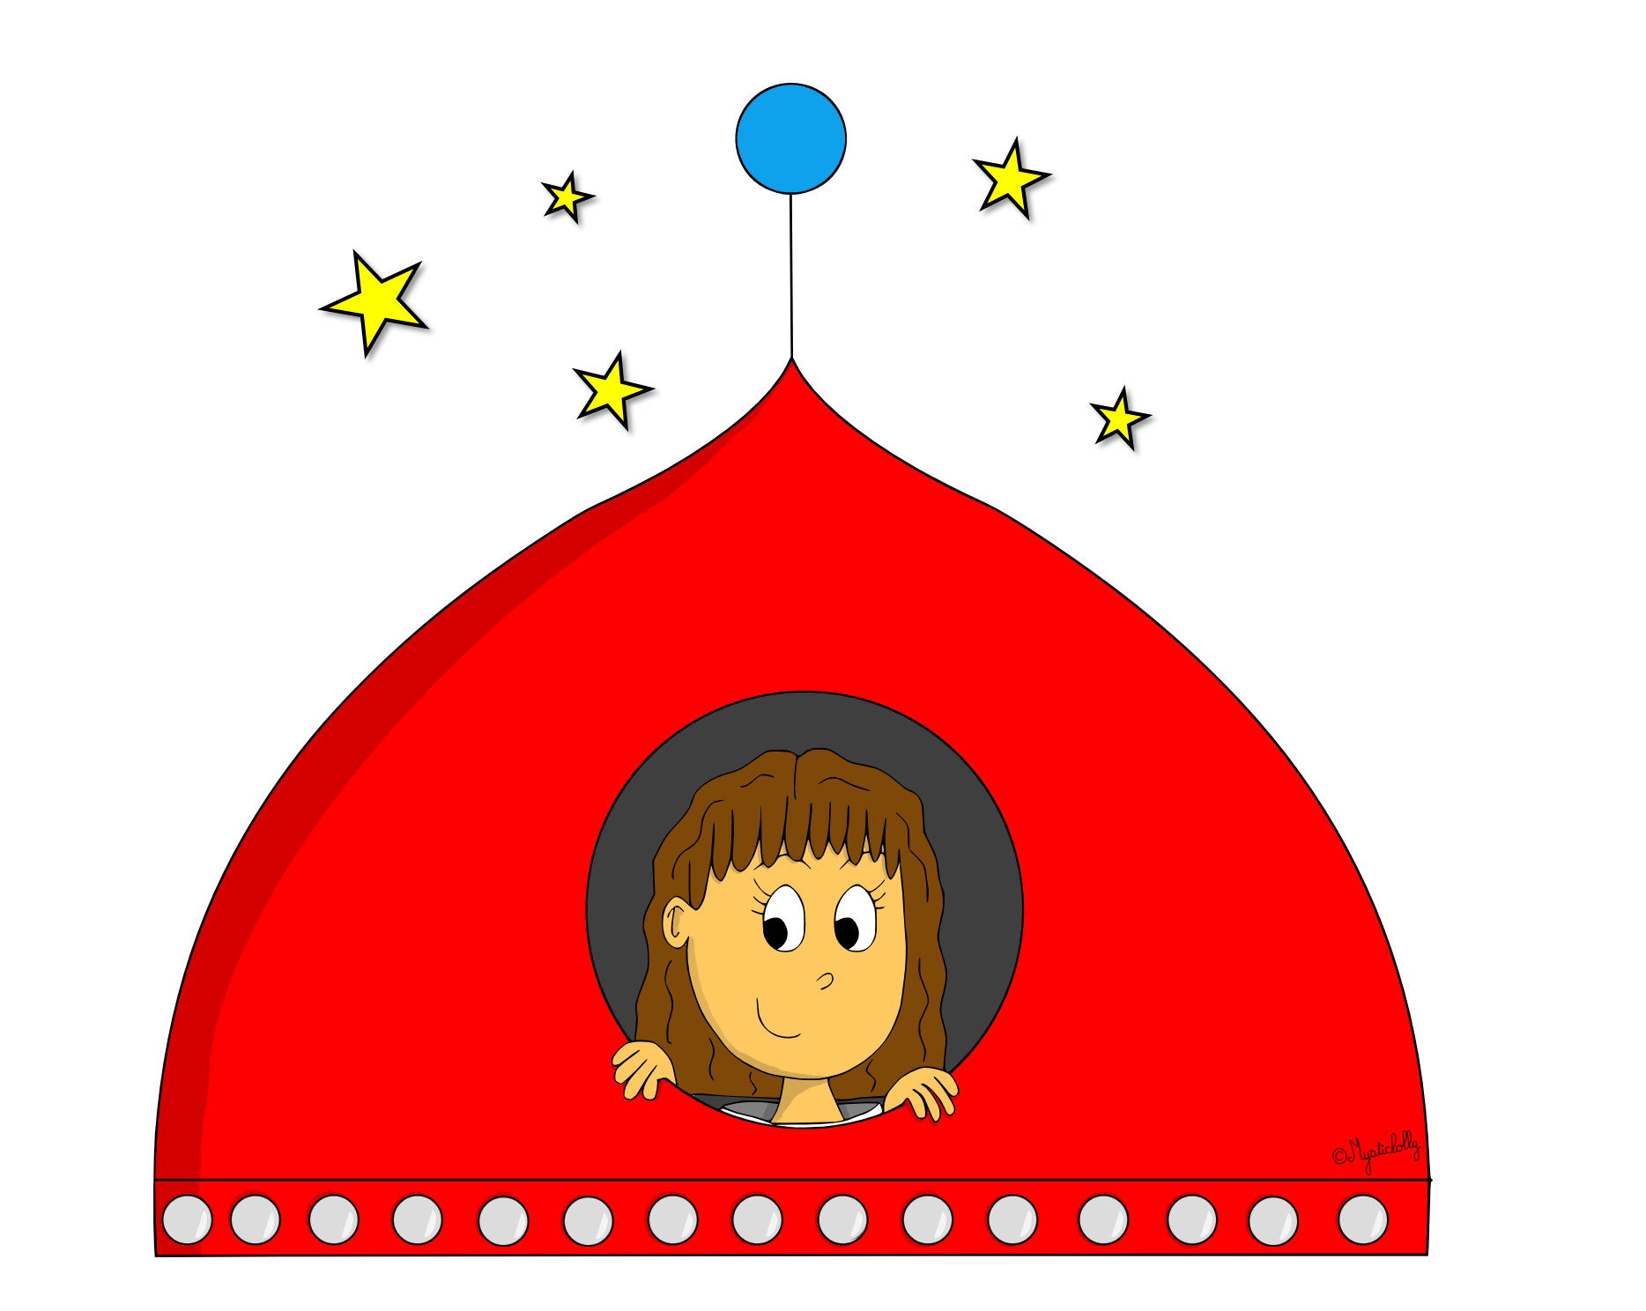
La fusée des responsabilités

Slide 2
